Slide 1


I. F. 培训系列
开发培训
PRESENTER NAME / DATE

Slide 2
开发工具及团队协作基本流程

Slide 3
TIP
VPN账号:
帐号：flyerno1
密码：brilliantech123@
可选主机：p1.us1.vpnplease.com

Slide 4
开发工具
源代码管理工具
项目管理工具
IDE、管理器、小工具

Slide 5
源代码管理
工具：Git
一款免费、开源的分布式版本控制系统，用于敏捷高效地处理任何或小或大的项目。
(https://git-scm.com/)
在线平台：GitHub
一个面向开源及私有软件项目的托管平台
(https://github.com/)

Slide 6
Git：版本控制
什么是版本控制？
一种记录一个或若干文件内容变化，以便将来查阅特定版本修订情况的系统。
常见的版本控制类型
本地版本控制
集中化版本控制
分布式版本控制

Slide 7

本地版本控制
原理：保存整个文件(目录)方式管理不同的版本
现实应用：自动化发布工具(Capistrano)
Q：缺点是什么？

Slide 8
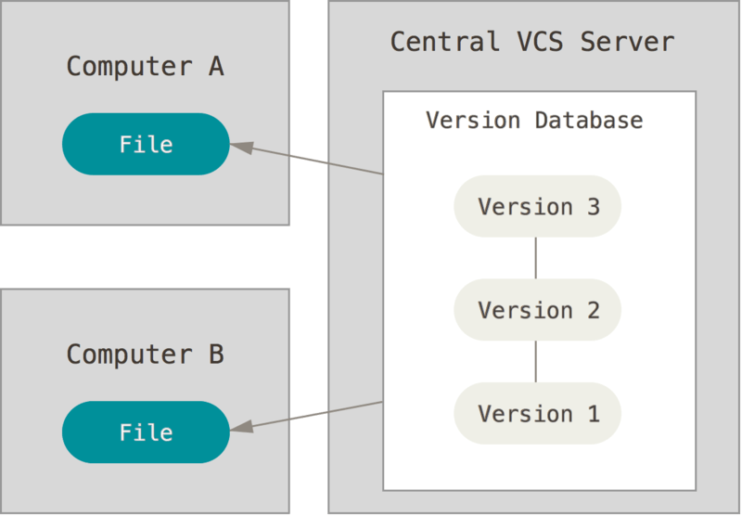
集中化版本控制
原理：通过客户端连到这台服务器，取出最新的文件或者提交更新，以实现不同系统上的开发者协同工作
现实应用:(共享硬盘)
Q：缺点是什么？

Slide 9
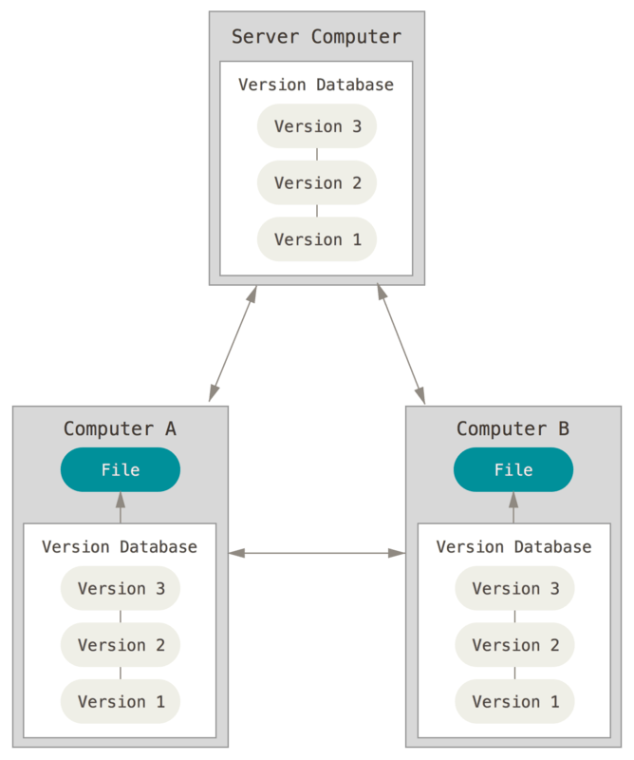
分布式版本控制
原理：客户端并不只提取最新版本的文件快照，而是把代码仓库完整地镜像下来。 这么一来，任何一处协同工作用的服务器发生故障，事后都可以用任何一个镜像出来的本地仓库恢复。 因为每一次的克隆操作，实际上都是一次对代码仓库的完整备份。
现实应用：Git
Q：缺点是什么？

Slide 10
Git基本命令
在GitHub上创建一个代码库(在网站上)
克隆远程代码库
提交代码
更新本地代码
分支管理
冲突管理
忽略管理

Slide 11
克隆远程代码库
git clone [url]
Monkey time：
获取github上的代码库：
1. 进入某个文件目录
cd ~/Documents/GitHub
2. 运行命令：
git clone git@github.com:Charlot/GitCmdDemo.git
3. 查看库
ls

Slide 12
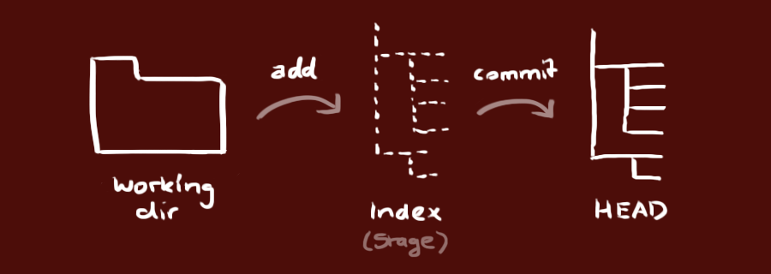
提交代码
添加内容从工作目录到暂存区
git add <filename>|.|*
2. 创建持久快照
git commit –m ‘your commit’
3. 推送到代码库
git push
4. 展示工作区及暂存区状态
git status

Slide 13
提交代码
Monkey time:
创建文本hellogit.txt并上传
git add hellogit.txt
git status
git commit –m ‘create hellogit txt’
git status
git push origin master
git status

Slide 14
更新本地代码
git pull
Monkey time:
几乎是进入git工作状态的第一条命令
A创建新的文件和更新旧的文件，B进行pull
git pull

Slide 15
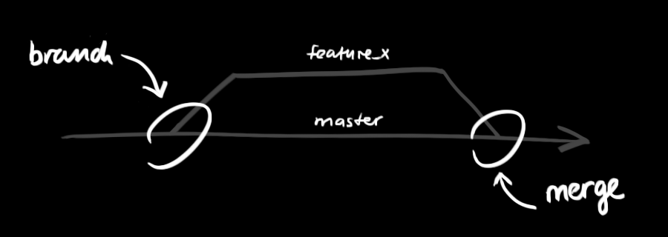
分支管理
分支是用来将特性开发绝缘开来的。在你创建仓库的时候，master 是“默认的”。在其他分支上进行开发，完成后再将它们合并到主分支上。

Slide 16
分支管理
查看当前分支
git branch
创建分支
git checkout –b <branchname>
推送本地分支到远端
git push origin <branchname>
切换分支
git checkout master
合并分支
git merge <branchname>
删除分支
git branch –d <branchname>

Slide 17
分支管理
Monkey time:
A 创建分支newb并新建文件，B将newb更新到远端master分支,然后删除分支
A:
git checkout –b newb
<新建文件>
git add fixbug.txt
git commit –m ‘add fixbug.txt’
git push origin newb
B:
git pull
git checkout newb
<修改文件>
git add .
git commit –m ‘update fixbug.txt’
git push origin newb
git checkout master
git merge newb
git push origin master
git branch –d newb
git push origin --delete newb

Slide 18
冲突管理
自动合并并非次次都能成功，并可能导致 冲突（conflicts）。 这时候就需要你修改这些文件来人肉合并这些 冲突（conflicts） 了。
Monkey time:
A, B同时更新hellogit.txt, A 先提交，B后提交。

Slide 19
忽略管理
配置忽略文件.gitignore, 使文件不被提交
Monkey time:
A建立tmp文件夹，里面放入多个doc文件，多个txt文件，并建立ignore文件忽略所有的doc及以a开头的txt

Slide 20
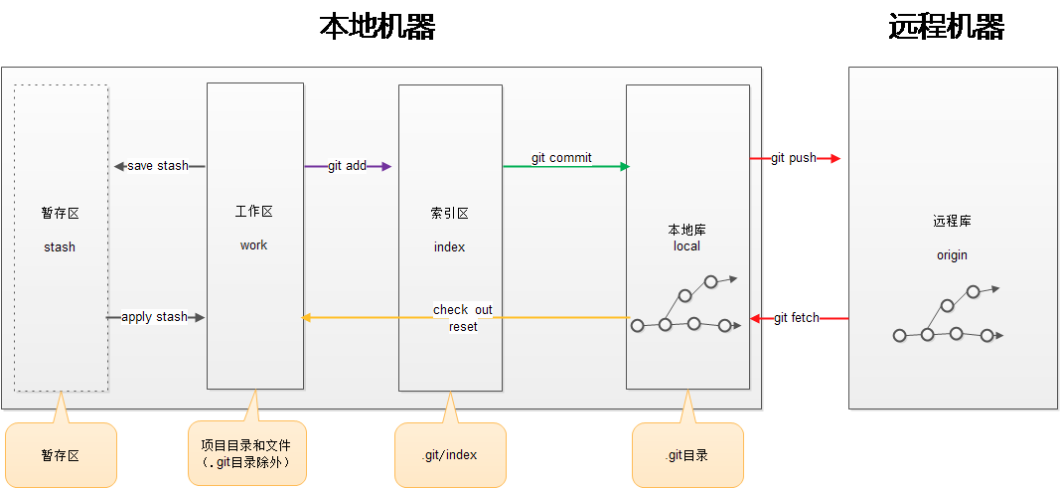
Git 原理
基本流程

Slide 21
Git 原理
对象
Git本质上是内容寻址文件系统，根据写入内容生成键值，再通过键值检索内容，Git实际上存储的都是key-value对，每个key-value对称为"对象"。
四种对象：
blob对象：存储内容
tree对象：目录
commit对象：交快照信息(包含作者、提交时间和上次提交信息等)
tag对象:某个commit对象的别名

Slide 22
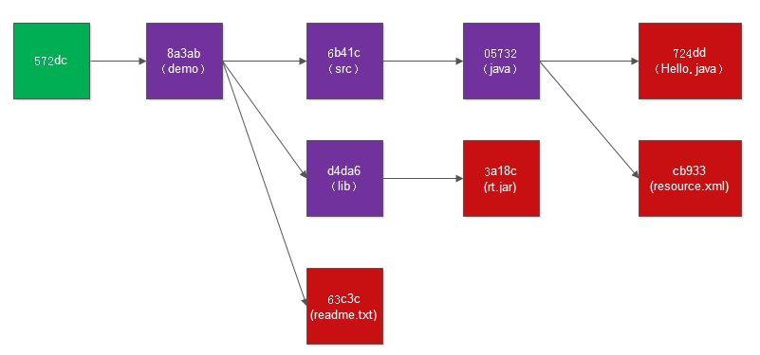
Git 原理
对象
命令：git cat-file -p master^{tree}
绿色为commit对象
紫色为tree对象
红色为blob对象

Slide 23
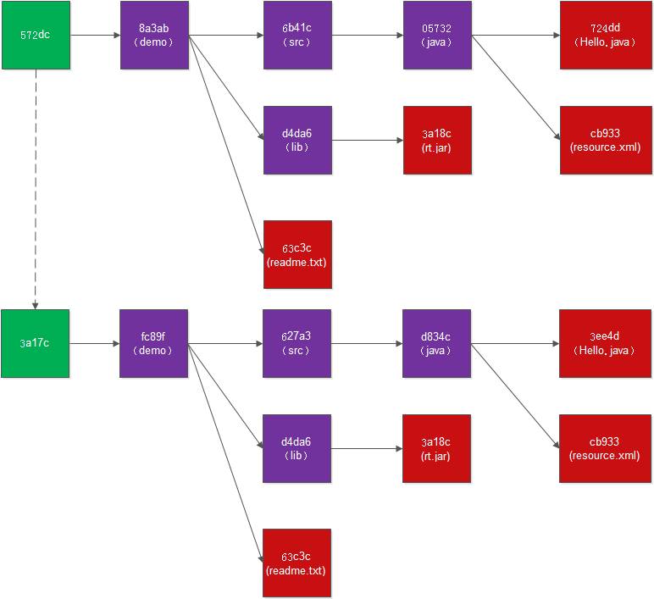
Git 原理
对象（改变）

Slide 24
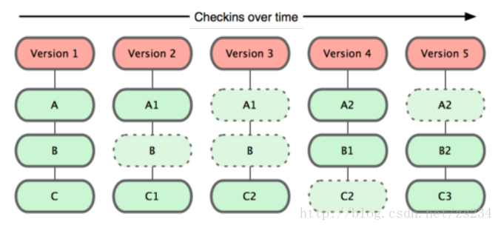
Git 原理
版本
在上述图片中，横向表示各个版本号，纵向表示各个文件和其差异。在version1中,存在三个文件各自是fileA、fileB、fileC;在version2中,fileA、fileC发生变化1，那么我们就变化1进行记录;在version3中，fileC发生了变化2，那么我们就将变化2进行记录;以此类推。

Slide 25
项目管理工具
tower.im
管理项目需求、计划、任务的团队合作工具
禅道
（http://42.121.111.38:90/）
公司内容的项目管理、bug跟踪工具

Slide 26
IDE、管理器、小工具
NET IDE：visualstudio(2015)
SQLSERVER 管理器：SQL Server Management Studio
MySQL 管理器：Mysql Workbench
Ruby IDE：RubyMine
小工具(windows)
查看日志:WinTail.ext
ssh远程及拷贝：putty.exe, pscp.exe
com\socket调试工具：UartAssist.exe, NetAssist.exe
…

Slide 27
团队协作基本流程
需求提出
头脑风暴
方案设计
开发计划
开发需求书
方案确认
设计建模
开发
测试
交付、部署

Slide 28
课后1
注册github账号
安装配置git环境

Slide 29
课后2
阅读观看https://git-scm.com/doc中的Book(中文版https://git-scm.com/book/zh/v2/)和Videos
创建远端代码库，并进行多人合作练习基本命令。
如果遇到提交了错误代码、远程库被删除、不同文件夹级别不同的忽略模式改怎么办？

